Slide 1
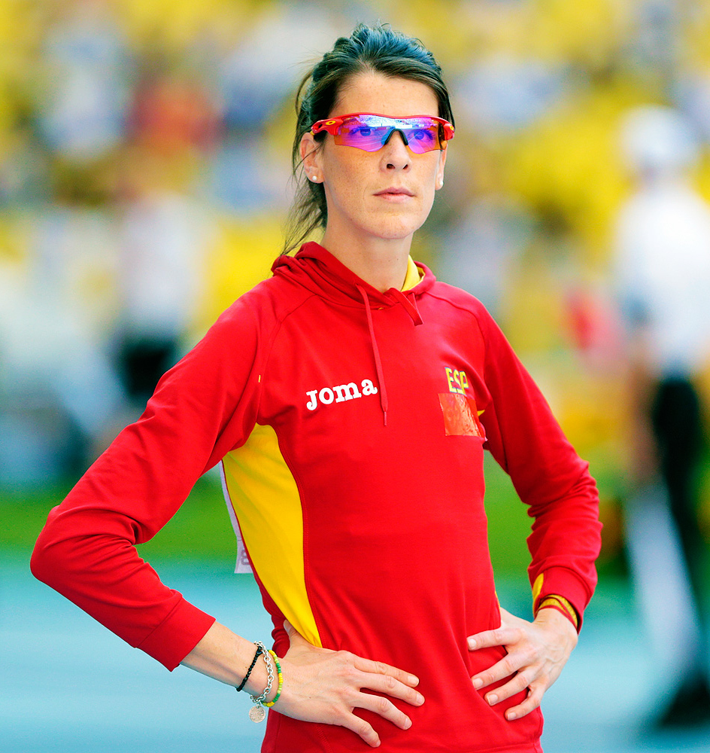
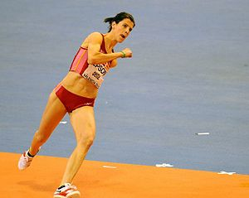
Ruth Beitia
Salto de Altura
http://www.marca.com/juegos-olimpicos.html

Slide 2
Saludos
Hola, me llamo Ruth Beitia
Mi nombre es Ruth Beitia
¿Cómo te llamas?
¿Cómo se llama Ud?
¿Cómo estás?
Mucho gusto
Hello, I’m called Ruth Beitia
My name is Ruth Beitia
How do you call yourself (informal)
How do you call yourself (formal)
How are you (informal)
Nice to meet you

Slide 3
¿Cuál es la fecha?

Slide 4
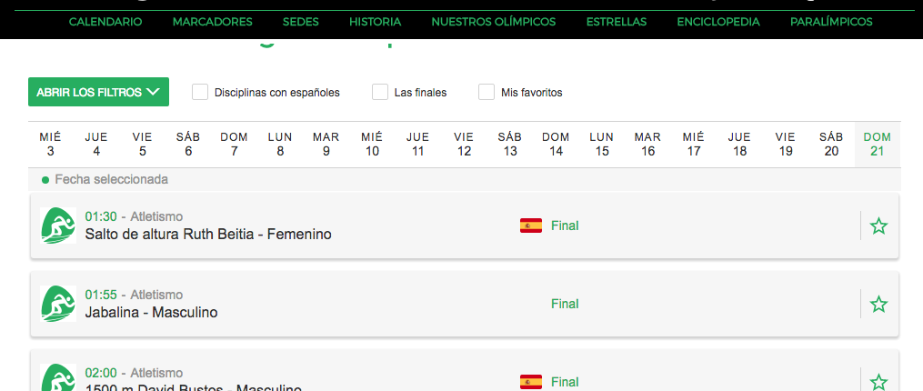
¿Cuándo es su evento?
Según el calendario, Ruth Beitia tiene su evento, salto de altura, domingo el 21 de agosto. El evento empieza a la una y media de la tarde.

Slide 5
Otros recursos

Slide 6
¿Te gusta o no te gusta?

Slide 7
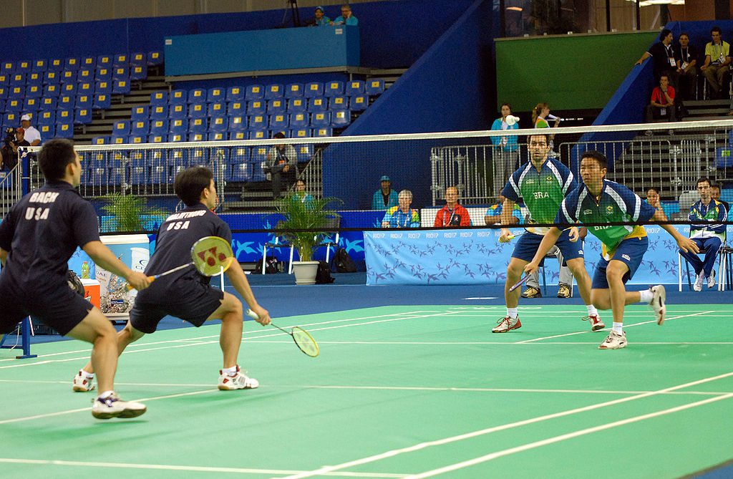
Bádminton

Slide 8
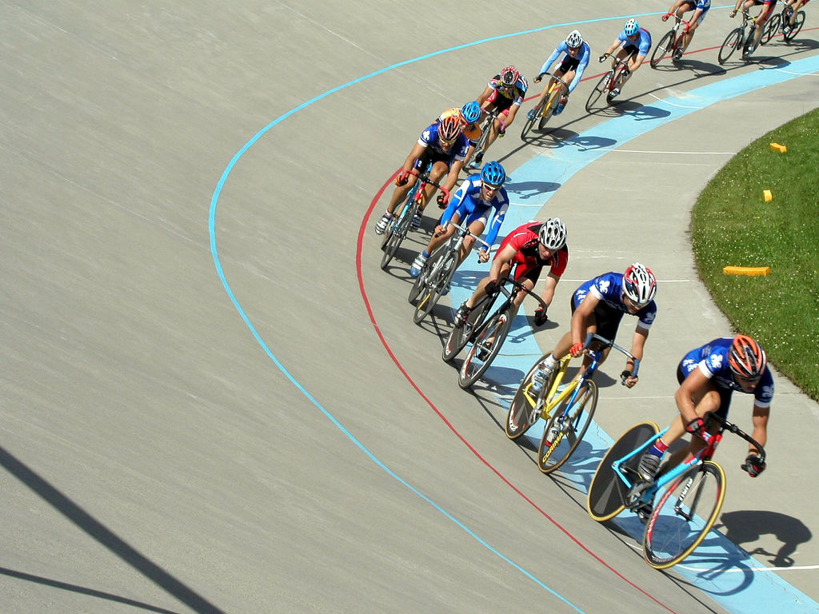
Ciclismo

Slide 9
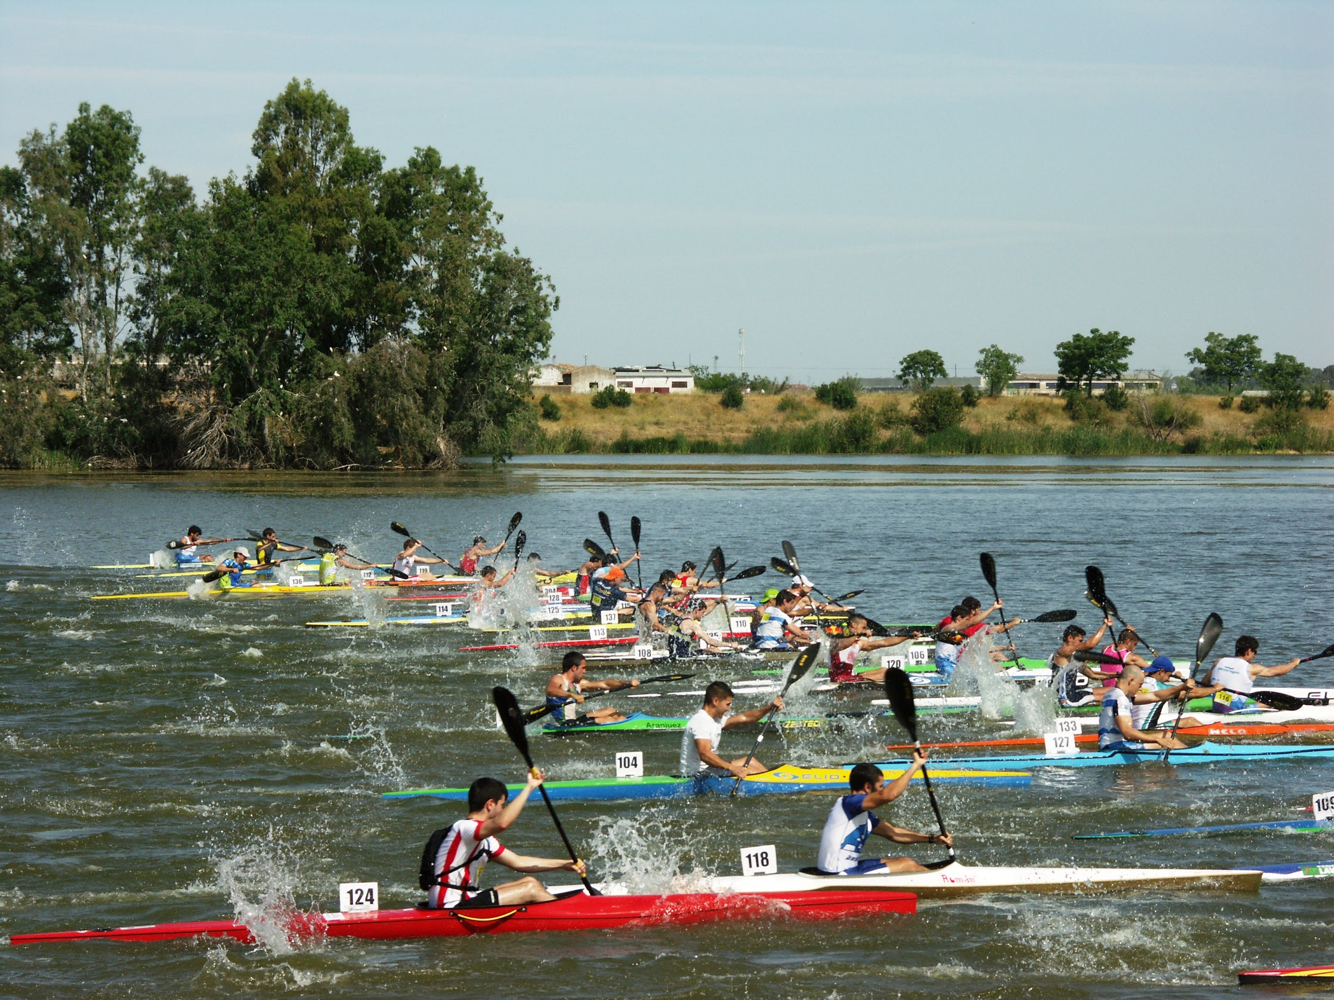
Piragüismo

Slide 10
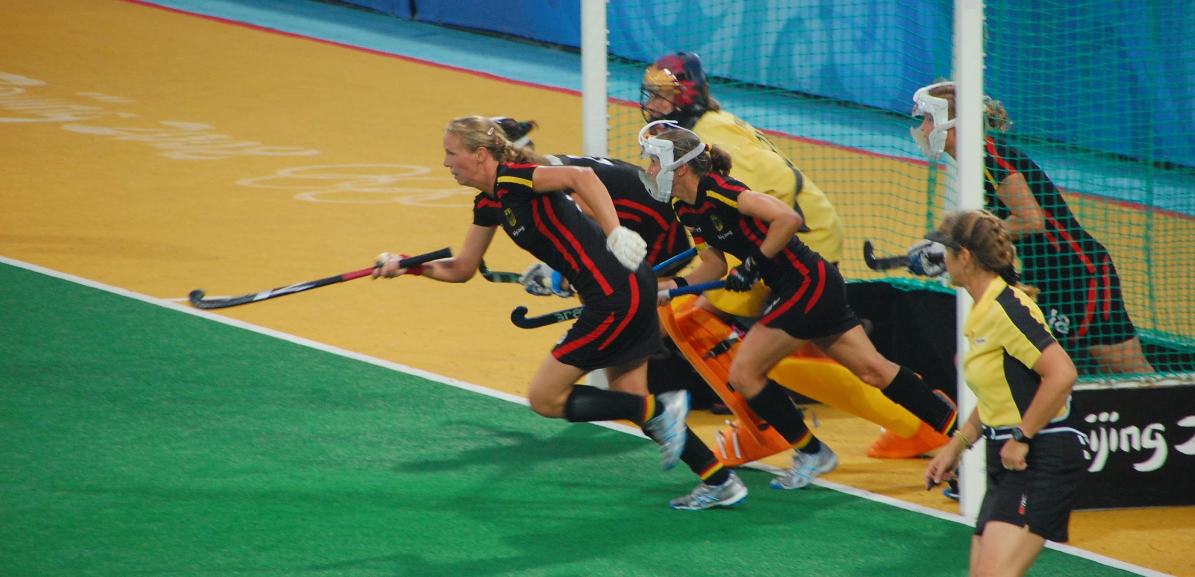
Hockey

Slide 11
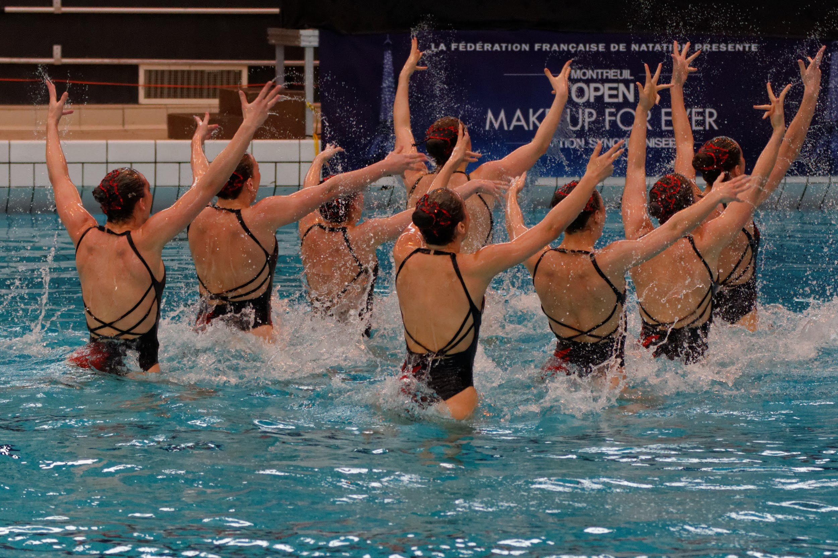
Natación Sincronizada

